Slide 1

第五章 控制系统的频域分析法
5.1 频率特性
5.2 控制系统的幅相特性图
5.3 控制系统的对数频率特性图
5.4 频域稳定判据
5.5 稳定裕度
5.6 频率特性分析
授课人：许丽佳

Slide 2
讨论：
1 用时域分析法分析和研究系统的动态性能和稳态误差最为直观和准确，为什么我们还要研究频域分析法？

Slide 3
频域分析法特点：
（1）用图解法进行，比较直观。
（2）频域指标与时域指标之间存在对应关系。
（3）频率分析法可推广应用到某些非线性系统。
（4）频域设计兼顾动态响应和噪声抑制。

Slide 4
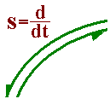

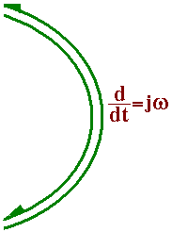





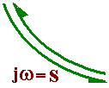


系统模型间的关系

Slide 5
5.1 频率特性
1 频率特性的基本概念
电路的传递函数为 ：
输入为 ：
代入传递函数有：

Slide 6
1 频率特性的基本概念
也是同频率的正弦信号，幅值和相位发生变化。
结论：对于稳定的线性定常系统，由谐波输入产生的输出稳态分量仍然是与输入同频率的谐波函数，而幅值和相位的变化是频率的函数。

Slide 7
1 频率特性的基本概念
频率特性：稳态输出与输入的复变量之比，用 表示
幅频特性：稳态输出与输入的振幅之比，用 表示
相频特性：指稳态输出与输入的相位之差，用 表示
的物理意义反映了系统对正弦信号的三大传递能力：同频、变幅、相移。

Slide 8
例1 求电路的频率特性。
解.
该网络的传递函数为：
代入式中，可得频率特性
式中,

Slide 9
2 频率特性的图形表示
通常把频率特性绘成曲线，从曲线分析出系统的特性，并找到改善系统性能的方法途径，即为频率特性法。
频率特性采有三种图形表示法：幅相频率特性图，对数频率特性图和对数幅相图。

Slide 10
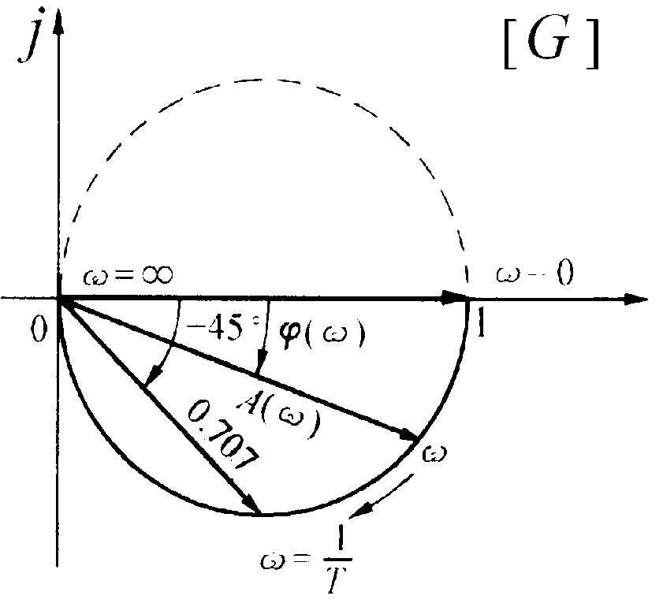
2.1 幅相频率特性图
幅相频率特性图又称极坐标图，或称奈奎斯特(Nyquist)曲线。
频率为参变量，当W从0变化至无穷大时，将幅频特性和相频特性同时绘制在复数平面上。
绘制幅相曲线，W作为参变量，一般用小箭头 表示 W增大时幅相曲线的变化方向。

Slide 11
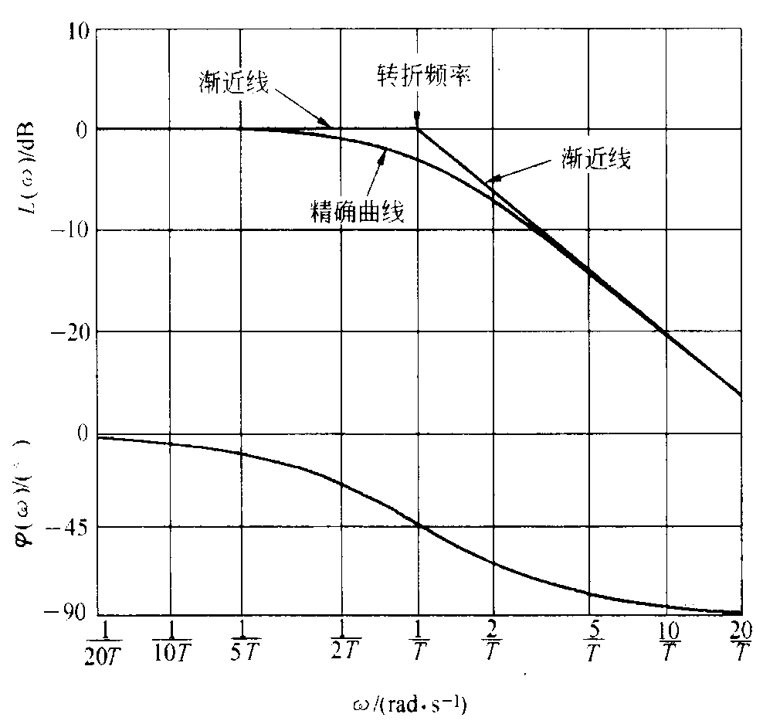
2.2.对数频率特性图
频率特性的对数幅值20lg 与频率 ,相位 与 之间关系的曲线称为对数频率特性曲线，也称为对数频率特性图或伯德(Bode)图。
幅频特性的乘除法转化为加减法，横坐标采用对数刻度，在较宽的频段范围中分析频率特性。
R-C电路的对数频率特性图

Slide 12
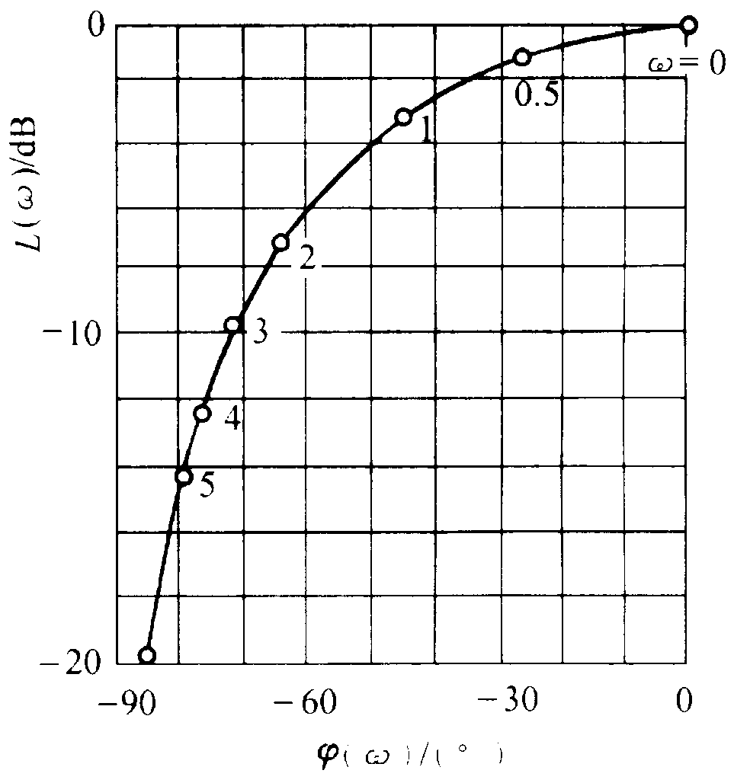
2.3 对数幅相图
对数幅相特性曲线又称尼柯尔斯(Nichols)曲线，是由对数幅频特性和对数相频特性合并而成的曲线。
采用对数幅相特性可以利用尼柯尔斯图线方便地求得系统的闭环频率特性及其有关的特性参数。

Slide 13
5.1 频率特性
线上作答
1.以下选项中中，不属于频率特性的表示方法的为（ ）
A.对数频率图
B.根轨迹
C.尼柯尔斯(Nichols)曲线
D.称奈奎斯特(Nyquist)曲线
2.在实验法求取系统的幅频特性时，一般是通过改变输入信号的（ ）来求得输出信号的幅值
A．相位 B.频率 C.稳定裕量 D.时间常数

Slide 14
5.2 典型环节的极坐标图和Bode图
在典型环节或开环系统的传递函数中，令 ，即得到相应的频率特性。
令 由小到无穷大取值，计算相应的幅值 和相角 ，在 平面绘图，就可以得到典型环节或开环系统的幅相特性曲线。

Slide 15

1. 比例环节
G(s) = K
若K = 10
Bode图
极坐标图

Slide 16
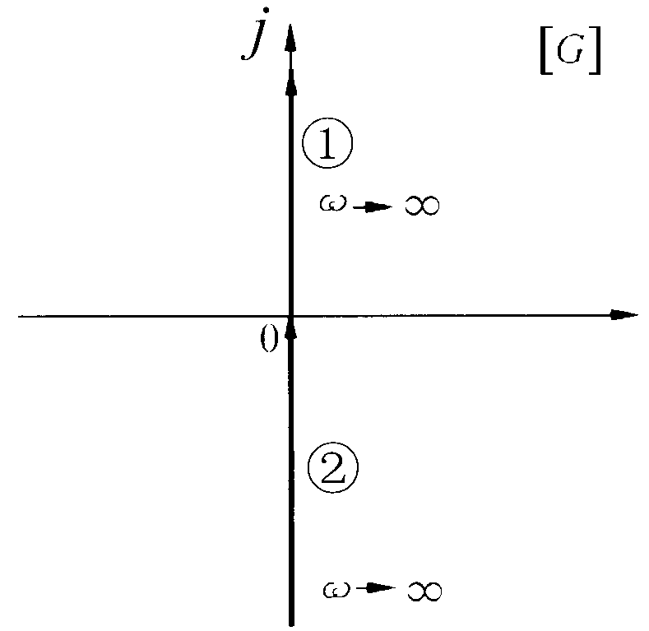
2.积分环节和微分环节
极坐标图
积分环节的幅值与 成反比，相角为- 。如图曲线②所示。
微分环节的幅值与 成正比，相角为 。如图曲线①所示。

Slide 17


2.积分环节和微分环节
L(ω)
dB
②
-20dB/dec
Bode图
ω(rad/s)
积分环节
①
φ(ω)
90⁰
②
微分环节
0⁰
ω(rad/s)
①
-90⁰

Slide 18
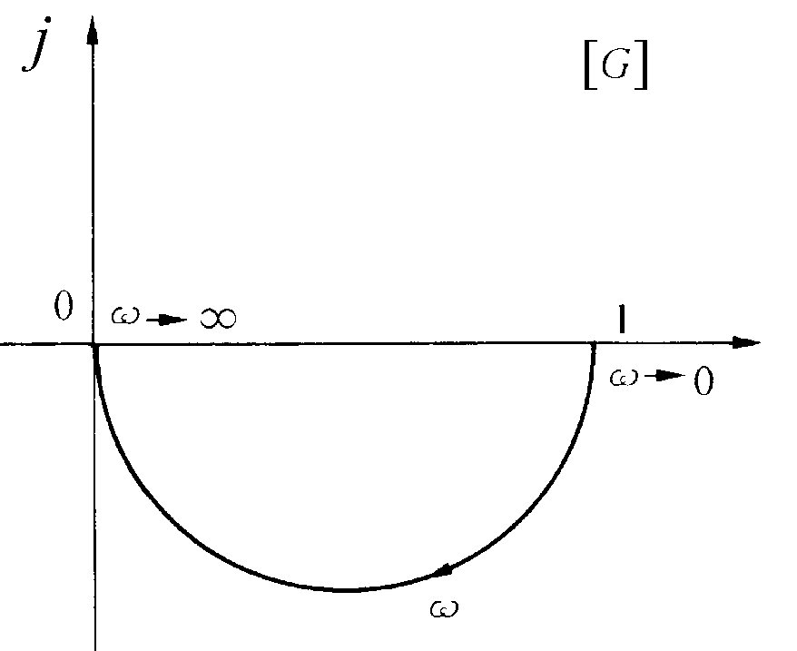
3. 惯性环节
极坐标图
惯性环节的幅相特性是一个以(1／2，j0)为圆心、1／2为半径的半圆。

Slide 19
4.一阶微分环节
极坐标图
一阶微分环节幅相特性的实部为常数1，虚部与 成正比。

Slide 20
一阶惯性环节的Bode图
若一阶微分环节与惯性环节具有相同的时间常数，那么它们的对数幅相特性图是基于横轴对称

Slide 21
②
①
-20dB/Dec
②
0⁰
-45⁰
①
-90⁰

Slide 22
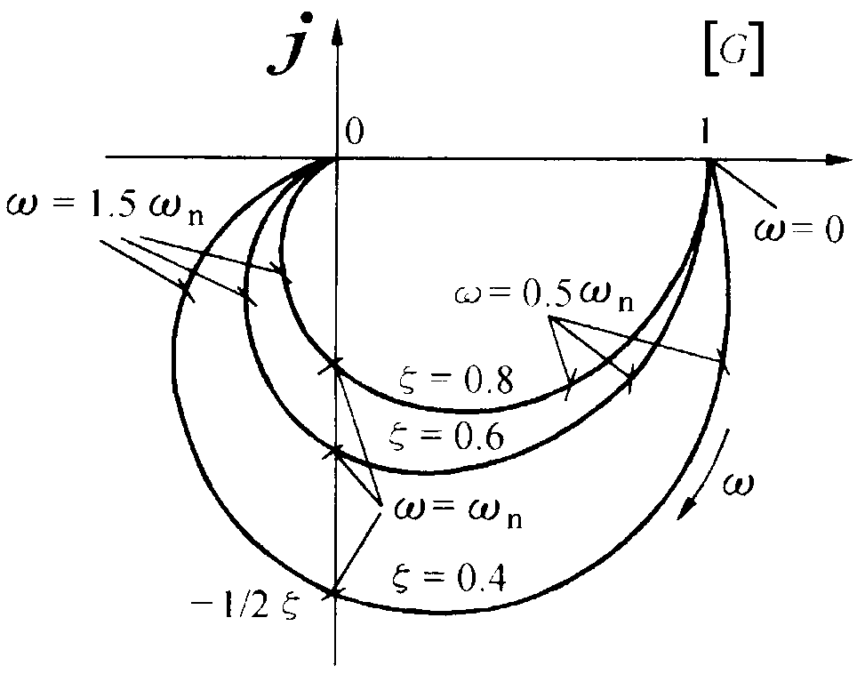
5. 二阶振荡环节
极坐标图
当 时，二阶振荡环节存在 和 ；随着 逐渐减小， 则随之增加，渐趋近于值 ， 则越来越大，趋向于 ；当时 ， ，此时会出现无阻尼系统的共振现象。

Slide 23
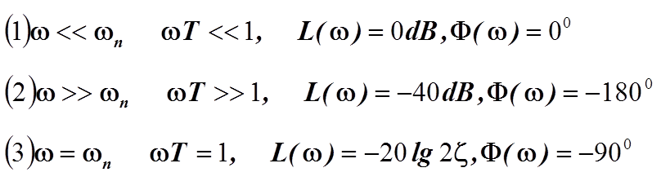
5. 二阶振荡环节

Slide 24

ξ<0.707
ξ>0.707
ξ<0.707
ξ>0.707

Slide 25
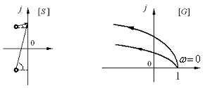
6. 二阶微分环节
极坐标图
二阶微分环节 的频率特性为
， 即
二阶微分环节与振荡环节互为倒数，若它们的时间常数是相同的，则两个环节的Bode图是关于频率轴对称

Slide 26
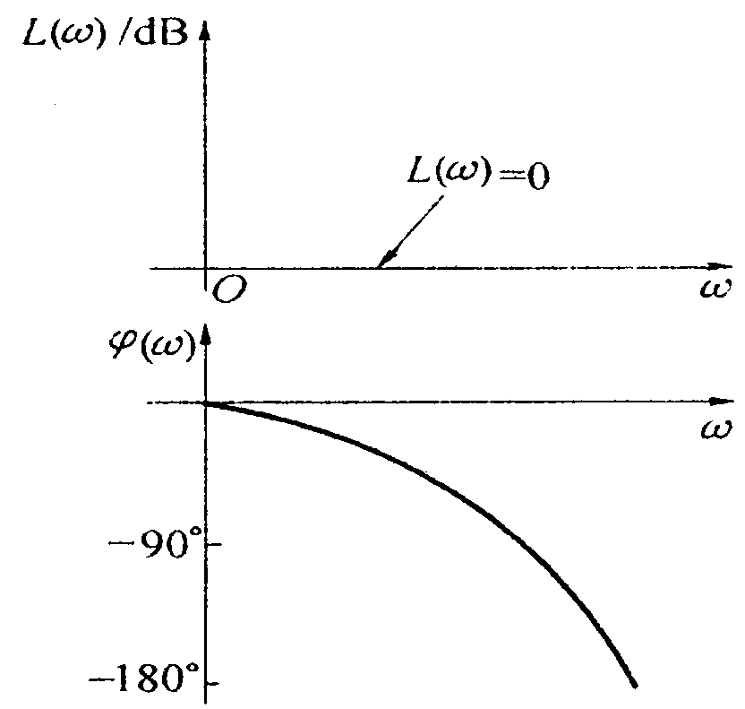
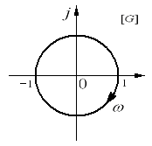
7. 延迟环节
频率特性为 ，即
极坐标图

Slide 27
5.2 控制系统的幅相特性图
线上作答
1.以下对典型环节的幅相特性描述正确的为（ ）
A．比例环节的幅相特性是是常数 K，相频特性是0。
B. 微分环节的幅值与ω成正比，相角为-90°。
C. 积分环节的幅值与ω成反比，相角为90°。
D. 惯性环节的幅相特性是一个以(-1／2,j0)为圆心、1／2为半径的半圆。
2.开环幅相特性图绘制步骤中，错误的是（ ）
A. 开环幅相特性图的起点ω=0和终点ω=∞.
B. 开环幅相特性图与实轴的交点IM[G(jωg)]=0.
C. 起点：(ω=0)完全由G(s)中K/S^V 来确定,G(j0)=∞∠v(-90°)，v=0; G(j0)=K∠v(-90°)，v≠0.
D.终点：(ω → ∞)，当n>m时，G(jω)=0∠-90°(n-m) ，即幅相曲线一(n-m)90°的相角与原点相切。

Slide 28
5.3 开环幅相特性图和Bode图的绘制
5.3.1 开环幅相特性图
系统的开环频率特性 ，令 ，计算 和 ，通过取点、计算和作图绘制系统的幅相特性图。当 时，分析各开环零极点指向 复向量的变化趋势，就能概略绘制开环系统的幅相特性图：
（1）开环幅相特性图的起点（ ）和终点（ ）。
（2）开环幅相特性图与实轴的交点。
（3）开环幅相特性图的变化范围（象限、单调性）

Slide 29
一般地，系统的开环频率特性 G_{k}(jw)表示

Slide 30
1、极坐标的起点：指w趋于0时G_{k}(j0⁺)在复平面的位置
对0型系统：
起于正实轴的一点
对Ⅰ型及以上的系统：

Slide 31
极坐标的起点位置与系统型号有关，v取不同值时及坐标的起点位置如下所示：
Im
v=0
v=2
0
Re
极坐标的起点图
v=1

Slide 32
2、极坐标的终点：指w趋于+∞时G_{k}(j∞）在复平面的位置
对0型系统：
终止于原点
对Ⅰ型及以上的系统：

Slide 33
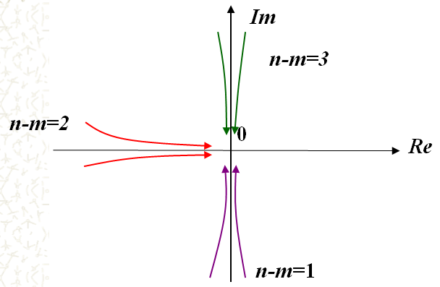
极坐标的终点趋于坐标原点，只是入射角不同，入射角度的大小由分母多项式的次数与分子多项式的次数之差n-m来决定，坐标的终点位置如下所示：
极坐标的终点图

Slide 34
3、与坐标轴的交点：
用解析法求取，令幅相特性表达式中虚部为零，解得w_{x}再把它代入G_{k}(jw)实部，即得与实轴的交点坐标

Slide 35
例 已知单位反馈控制系统的开环传递函数，试概略绘制系统开环幅相曲线
解：由于v=2，零极点分布如图所示：
Im
jw
Re

Slide 36
1、起点
2、终点
3、与坐标轴的交点
当Wx²=0.5，即Wx=0.707时，极坐标图与实轴有一交点，其坐标为：R( w_{x}）=-2.67K

Slide 37
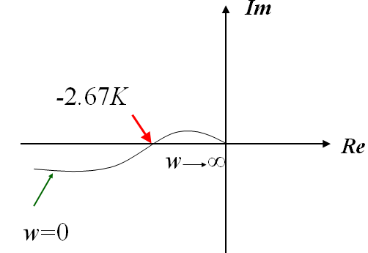
极坐标图

Slide 38
例 绘制 传递函数的幅相特性曲线图。
解. （1）
取 为不同值进行计算并描点画图，可以快速绘制出系统的幅相特性图：

Slide 39
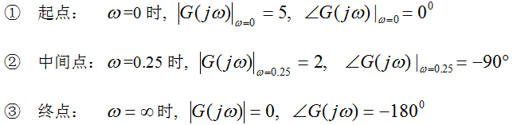
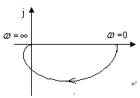

Slide 40
5.3.2 开环系统的Bode图
(1)比例
(2)积分
(3)比例微分 转折频率
(4)惯性 转折频率
(5)振荡 转折频率

Slide 41
L
(ω)
dB
60
-20
40
-60
-80
(3)
+20
20
17.5
(1)
ω
(rad/s)
0.01
0.1
1
-20
-20
(2)
-40
(4)
-40
-60
-60
(5)

Slide 42
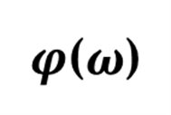
90⁰
(rad/s)

Slide 43


画法：(1)叠加法; (2)分段法
1，确定低频段Bode图位置（不考虑惯性、振荡、比例微分环节）
在
位置
N＝ 0 0 dB/dec N = 1 -20 dB/dec N = 2 -40 dB/dec
斜率由积分环节决定
2，依次画转折频率以后部分， 增减斜率。
ω₁＝1.414 -40 ω₂＝2 -20 ω₃＝3 +20

Slide 44
L
(
ω
)
dB
60
40
-20
20
-60
ω
17.5
0.01
0.1
1
-80
10
rad
/
s
-20
-40
-60
-60

Slide 45
5.3.3 最小相位系统
一个系统如果它的开环传递函数的全部零极点都位于S平面的左半平面或虚轴上，则称此系统为最小相位系统
幅频特性相同的系统中最小相位系统的相位变化最小。
幅频特性确定后，其对应的最小相位系统是唯一的。
例
T₁＝10T₂

Slide 47
1,对应最小相位系统，根据开环频率特性L(ω)能唯一确定系统的开环传递函数。
例
①写传递函数
②求时间常数

Slide 48
③求k
∴ k = 8

Slide 49
例
①传递函数
②时间常数
③求k

Slide 50
2,对于最小相位系统，其幅频特性和相频特性一一对应，某频率段的相角主要由该频率段的幅频特性斜率所决定，也受相邻频段的影响。
-20dB/dec ———— -90⁰
-40dB/dec ———— -180⁰
-60dB/dec ———— -270⁰
要使系统稳定，并有足够稳定裕量，应使L(ω)以 －20dB/dec斜率穿越 0dB线，并保持ω_{c}前后有一定宽度(10倍频程)。

Slide 51
以－20dB/dec斜率穿越0dB线，系统稳定。
以－40dB/dec斜率穿越0dB线，系统可能稳定。
以－60dB/dec斜率穿越0dB线，系统不稳定。

Slide 52
5.3 控制系统的对数频率特性图
线上作答
1.以下哪一项为对积分环节的Bode图的描述（ ）
A.A(ω)=K,φ(ω)=0° B.A(ω)=1/ω,φ(ω)=-90°
C.A(ω)=ω,φ(ω)=90° D.A(ω)=Kω,φ(ω)=90°
2. 一个系统如果它的开环传递函数的全部零极点都位于( )，则称此系统为最小相位系统.
A.S平面的左半平面
B.S平面的右半平面
C.S平面的左半平面或虚轴上
D.S平面的右半平面或虚轴上

Slide 53
讨论：
1 频域分析法和时域分析法各自的优缺点

